Slide 1

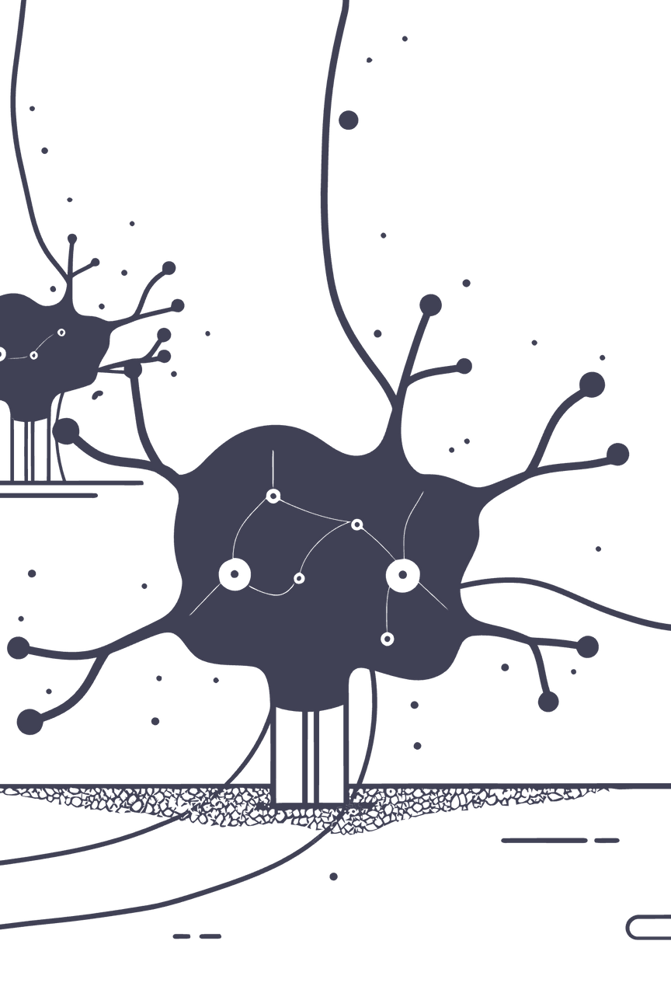
Ética no Big Data
Análise dos desafios de privacidade, transparência e viés algorítmico na governança de dados.
Dicentes: Wescley Souza, Enzo França
Docente: Vitor Pacheco
2025.2
Notes:
1

Slide 2
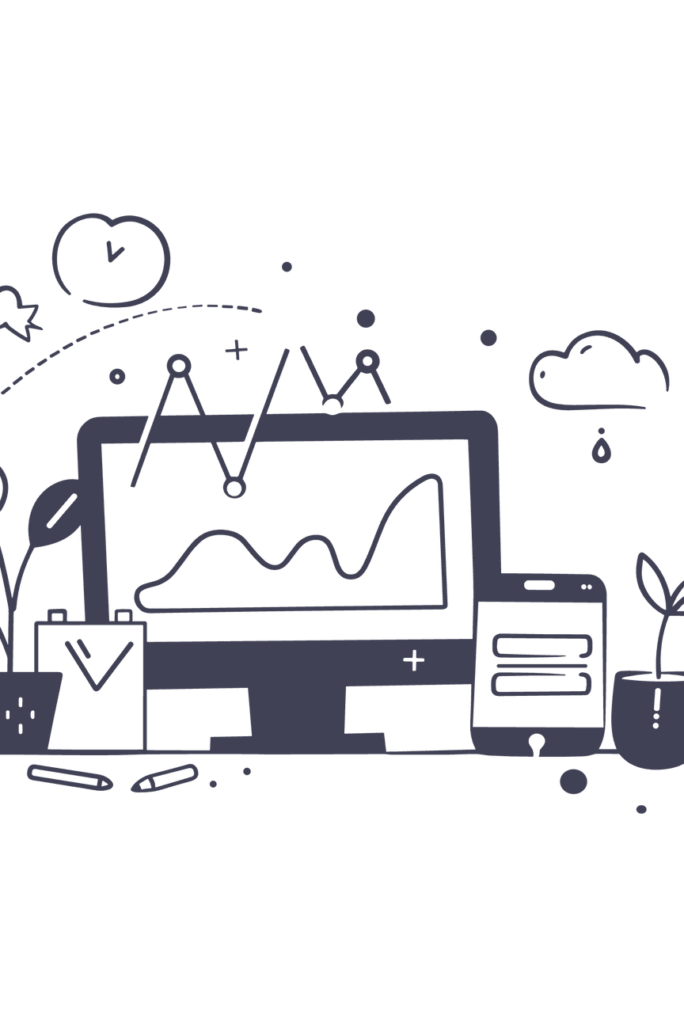
Justificativa e Objetivos
1
Impacto do Big Data
Transformou empresas e governos, gerando valor econômico e social, mas com desafios éticos urgentes.
2
Desafios Éticos
Privacidade individual, consentimento e vieses em sistemas automatizados são questões complexas.
3
Relevância Social
Necessidade de uso responsável e justo das tecnologias, garantindo que a inovação não comprometa direitos fundamentais.
4
Governança de Dados
Mapear vulnerabilidades e propor princípios para profissionais, pesquisadores e reguladores.
1
Notes:
2

Slide 3
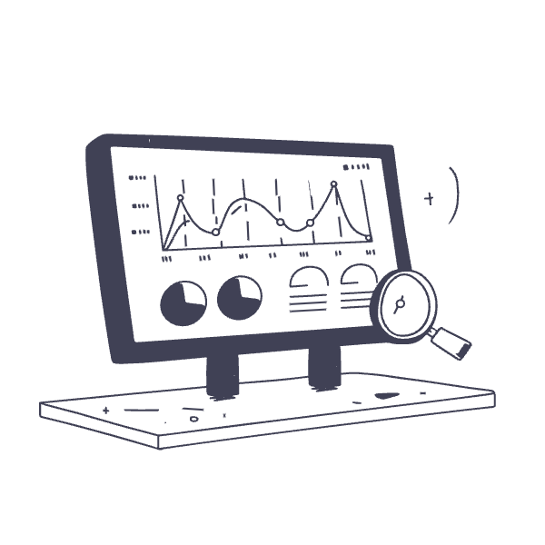
Objetivo Geral e Específicos
Objetivo Geral
Objetivos Específicos
Analisar os desafios éticos do Big Data, identificando diretrizes para um tratamento de dados responsável.
Identificar questões éticas centrais: privacidade, viés algorítmico e transparência.
Descrever regulamentações e normativas sobre o uso de dados.
Analisar soluções técnicas para mitigar riscos éticos na gestão de Big Data.
2
Notes:
3

Slide 4
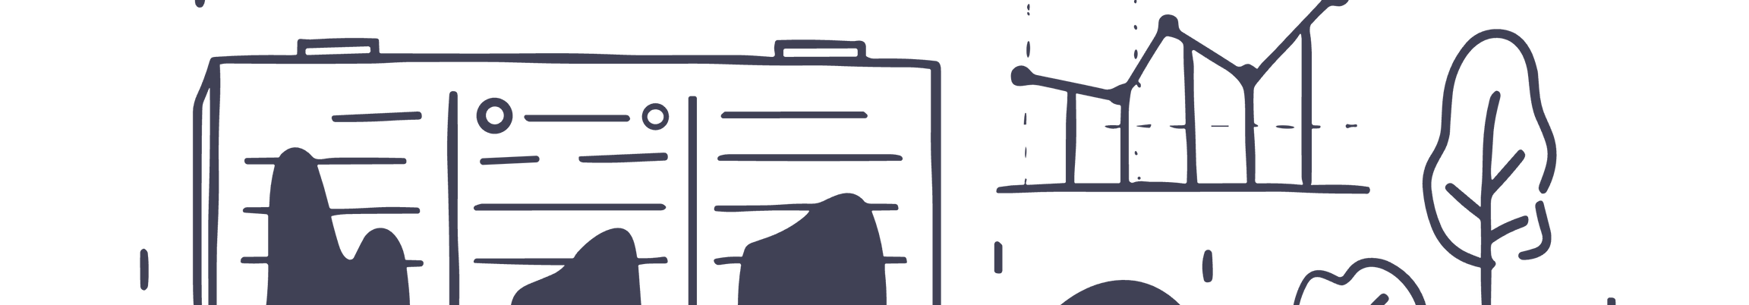


Revisão da Literatura: Conceituação do Big Data
Volume
Velocidade
Variedade
Produção e circulação de dados em escala massiva.
Geração e processamento de dados em tempo real.
Diversidade de formatos e fontes de dados.
A expansão do Big Data intensificou debates éticos sobre monitoramento e inferência de comportamentos, impactando privacidade e autonomia dos cidadãos.
3
Notes:
4

Slide 5
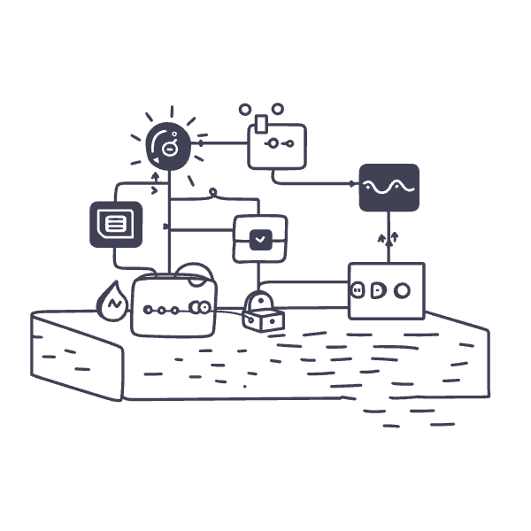
Transparência e Ética da Opacidade
A cultura digital impulsiona a transparência, com dispositivos gerando fluxo contínuo de informações.
A ausência de controle sobre dados pessoais intensifica riscos como vigilância ampliada e perda de liberdades.
É crucial refletir eticamente sobre como esses dados são coletados, analisados e utilizados.
4
Notes:
5

Slide 6
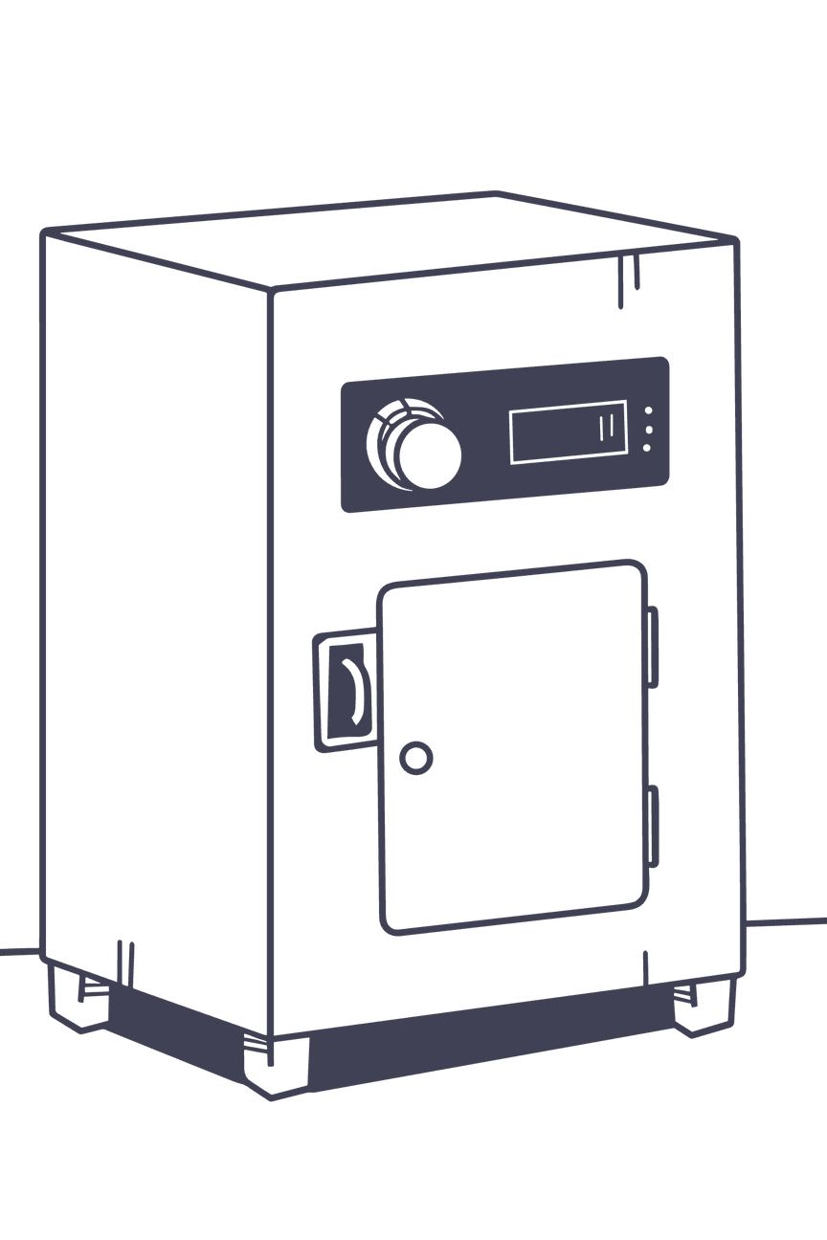
Dilemas Éticos no Uso do Big Data
O processamento massivo de dados levanta dilemas de "Big Brother", com vigilância que pode violar privacidade e liberdades civis.
Identidade e Privacidade
A reidentificação de dados anonimizados é possível. Algoritmos enviesados podem reproduzir discriminações.
Propriedade e Reputação
Dados são mercadorias. O Big Data aumenta a capacidade de formar opiniões sobre indivíduos, afetando a reputação virtual.
5
Notes:
6

Slide 7
Respostas Éticas e Lacunas Legais
Investigação
Análise
Modelo de Davis: Alinhar necessidades organizacionais e interesses sociais.
Teoria Crítica: Questionar estruturas de poder na coleta e uso de dados.
Ação
Articulação
Competência Crítica em Informação: Empoderar usuários a questionar práticas de dados.
Definir políticas claras e comunicar valores éticos aos envolvidos.
A LGPD é um avanço, mas o ordenamento jurídico brasileiro ainda enfrenta desafios para acompanhar as transformações tecnológicas.
6
Notes:
7

Slide 8
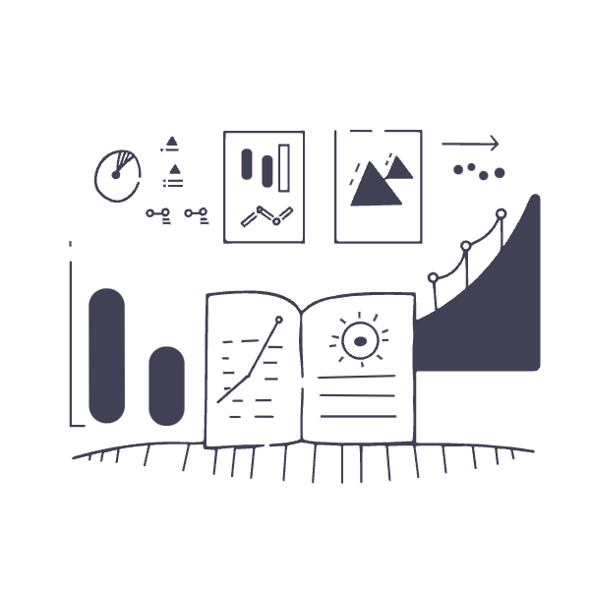
Metodologia
Tipo de Pesquisa
Foco da Análise
Pesquisa bibliográfica e exploratória com abordagem qualitativa.
Análise crítica focada nos quatro eixos de Davis: Identidade, Privacidade, Propriedade e Reputação.
Perspectiva crítica para questionar interesses e estruturas de poder na manipulação de dados.
Fontes selecionadas de Google Scholar, SciELO e Portal CAPES, priorizando relevância e atualidade.
7
Notes:
8

Slide 9

Resultados e Impactos Esperados
Mapeamento Crítico
Modelo de Governança
Identificação clara dos riscos éticos do Big Data (Identidade, Privacidade, Propriedade, Reputação).
Adaptação do modelo de Davis para alinhar práticas de dados com valores éticos.
Diretrizes para Competência Crítica
Proposta para empoderar usuários a compreender e questionar o uso de dados.
8
Notes:
9

Slide 10

Contribuições e Impactos Sociais
Conscientização
1
Contribuir para a conscientização dos usuários sobre o uso responsável de seus dados.
Postura Crítica
2
Reforçar a necessidade de uma postura crítica diante do Big Data, defendendo liberdades individuais.
Políticas Públicas
3
Auxiliar na formulação de políticas que tornem o uso do Big Data mais ético e transparente.
9
Notes:
10

Slide 11
Referencias
  DAVIS, Kord; PATTERSON, Doug. Ethics of Big Data: balancing risk and innovation. Sebastopol: O'Reilly Media, 2012.
  BELONI, Aneli; BEZERRA, Arthur Coelho. Competência crítica em informação e ética em Big Data. In: Encontro Nacional de Pesquisa em Ciência da Informação, 20., 2019.
  DIAS, Guilherme Ataíde; VIEIRA, Américo Augusto Nogueira. Big Data: questões éticas e legais emergentes. Ciência da Informação, v. 42, n. 2, 2013.
  FERREIRA, L. B.; ROCKEMBACH, M.; KREBS, L. M. Reflexões conceituais e éticas sobre Big Data. In: Encontro Nacional de Pesquisa em Ciência da Informação, 18., 2017.
10
Notes:
8

Slide 12
Obrigado!
Notes:
8

